Slide 1
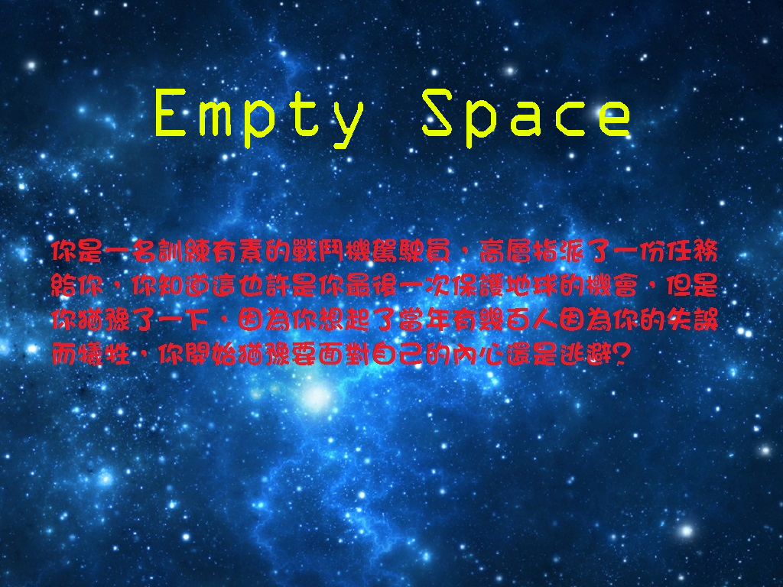
資工二乙 406262175 張凱東
資工二乙 406262307 呂振均

Slide 2
動機
想利用opencv + pygame 讓遊戲跟玩家的互動性提升

Slide 3
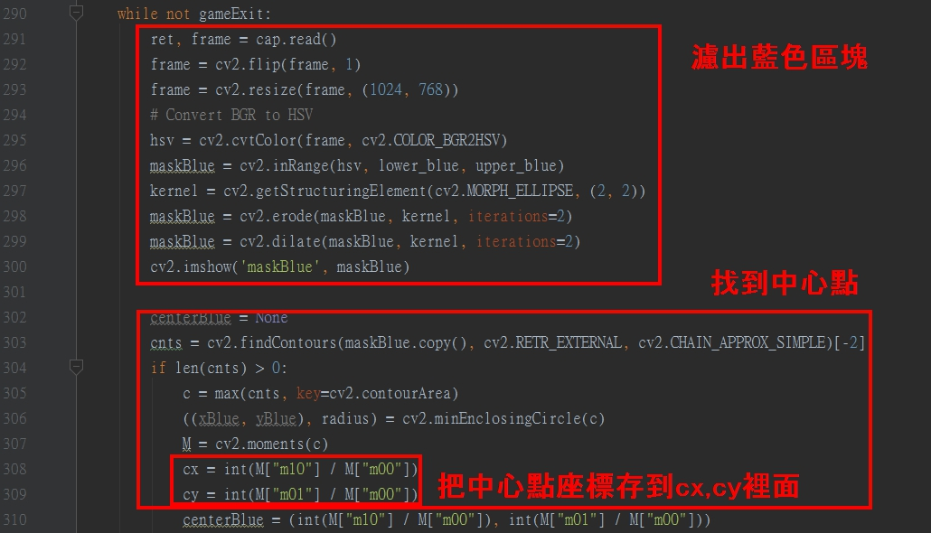
原理
把opencv透過camera抓取的畫面，過濾出畫面中的藍色區塊，再把藍色區塊裡的中心點座標找出來並存到cx,cy裡面。
剩下的就是利用pygame寫一些事件

Slide 4
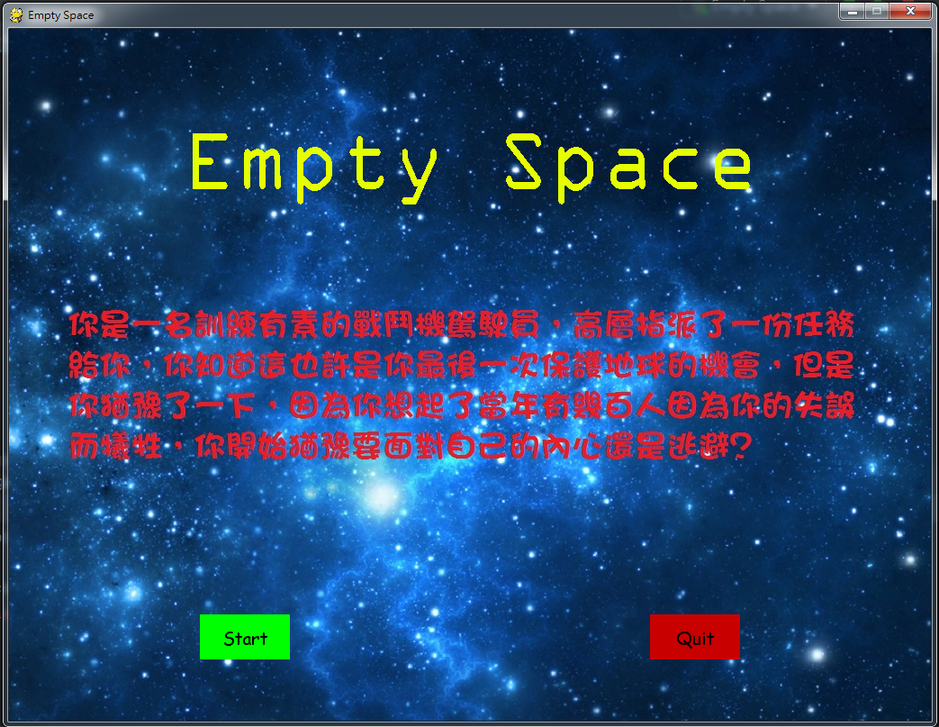
規則&玩法
開始頁面

Slide 5
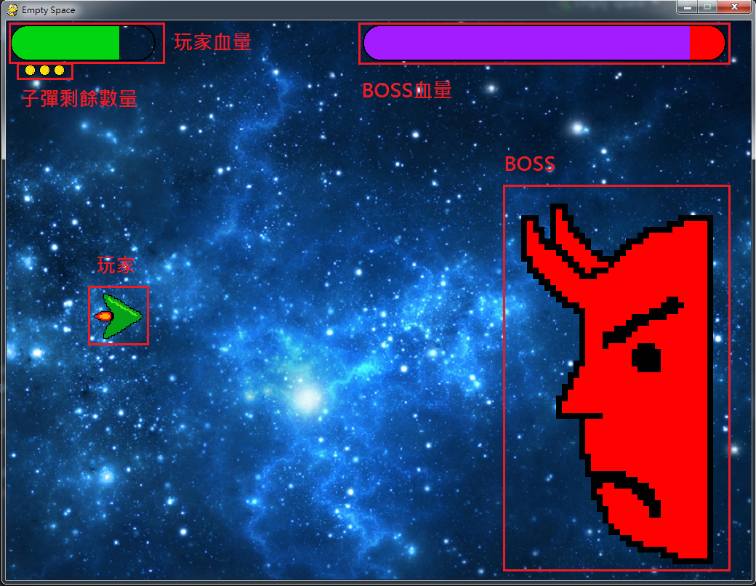
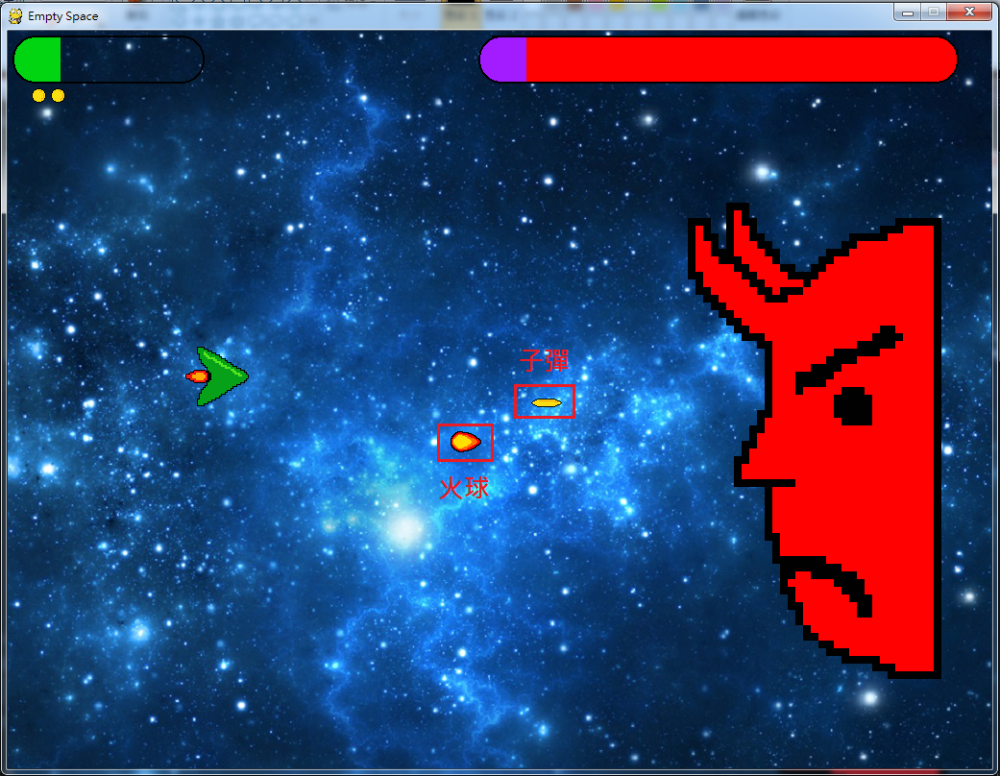
BOSS被子彈擊中會扣BOSS血量
BOSS血量歸零就進入下一關
被火球擊中會扣玩家血量

Slide 6
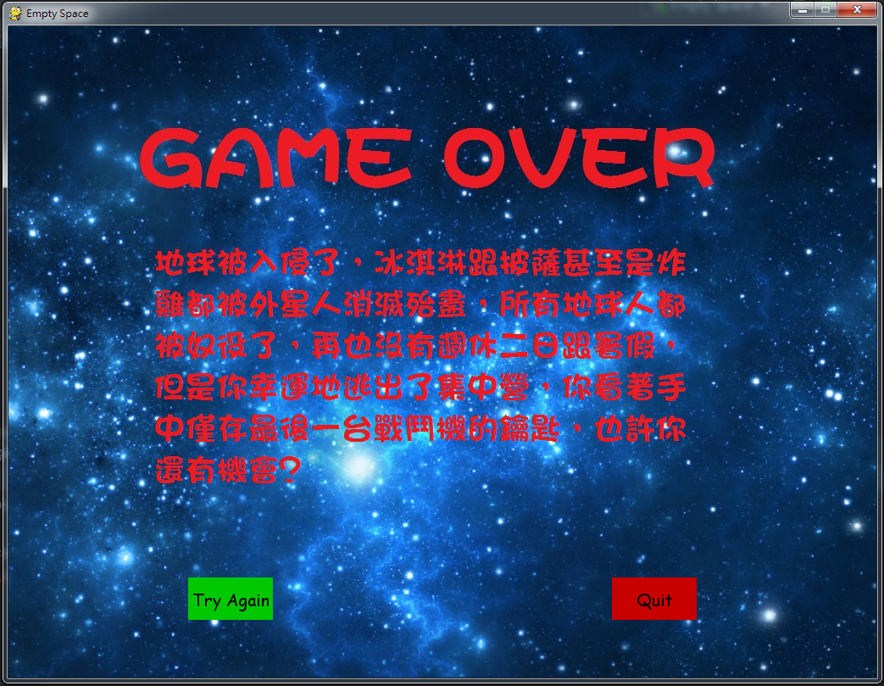
玩家血量歸零就GAMEOVER

Slide 7
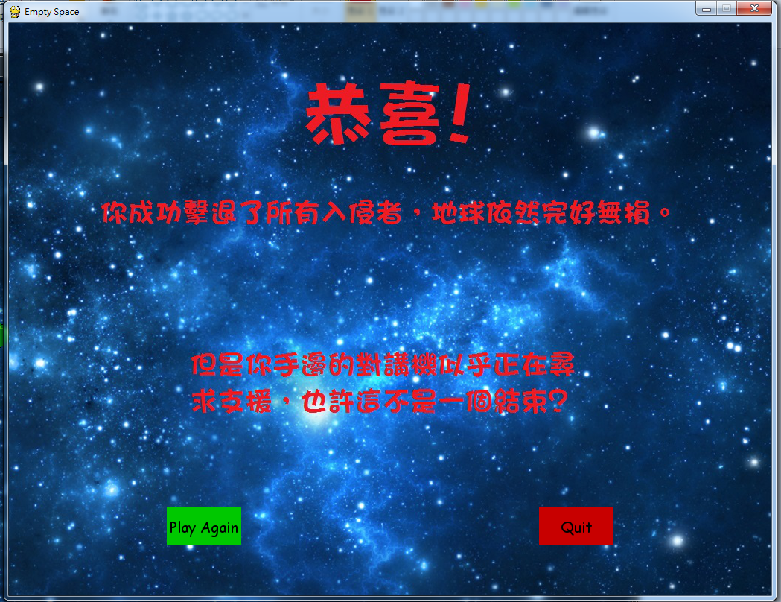
把所有BOSS擊倒就通關

